Slide 1
네트워크프로그래밍 실습05
휴먼지능정보공학과 201810771 박태정

Slide 2
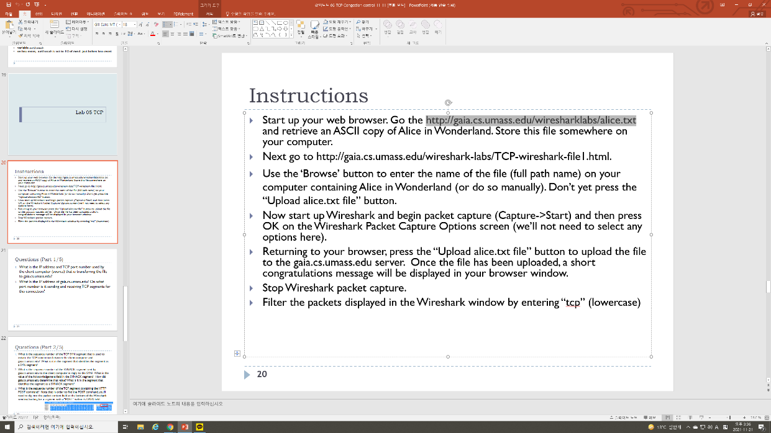
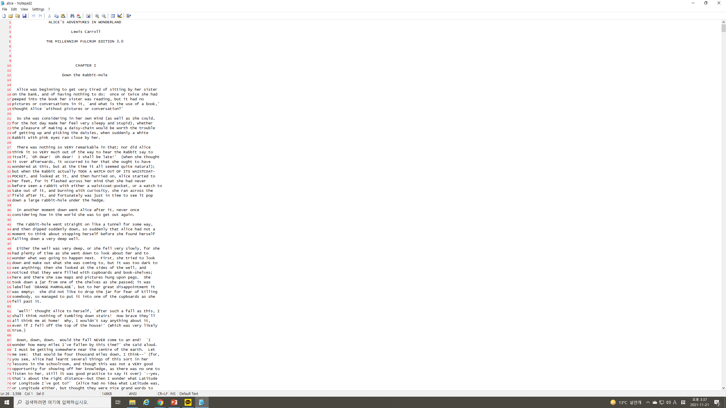
★ Instructions
●주소를 복사합니다.
●전체 글을 복사합니다.

Slide 3
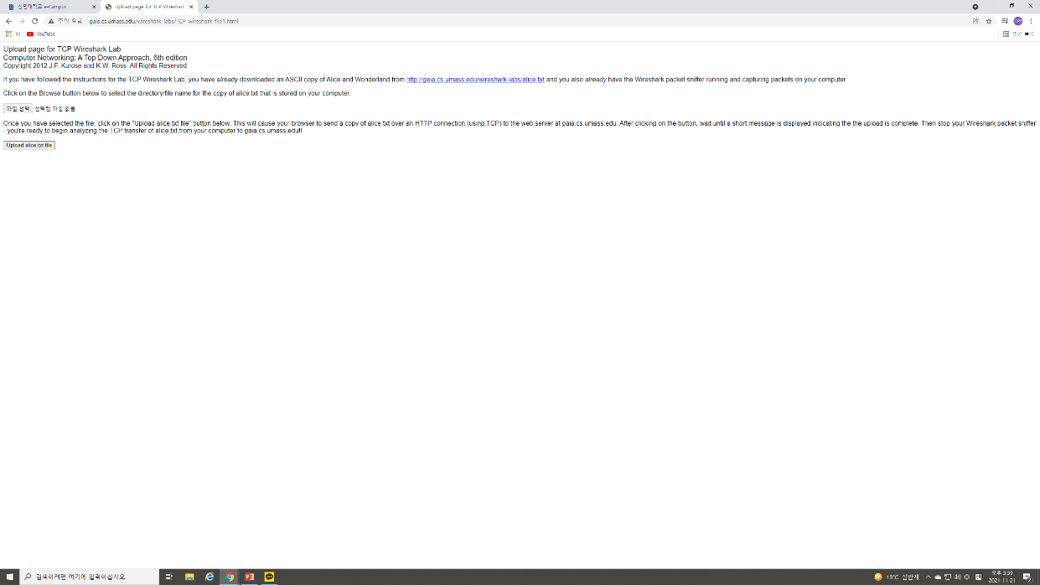
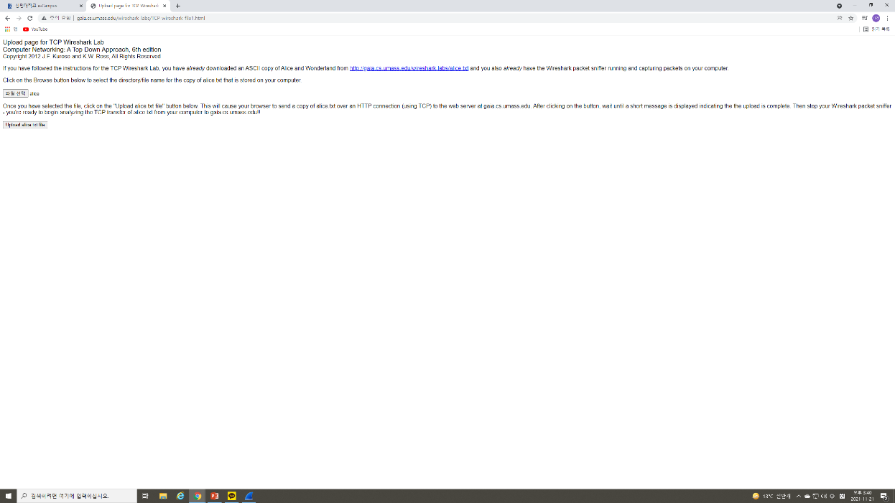
●가이아 사이트를 들어갑니다.
●엘리스 파일을 선택합니다.

Slide 4
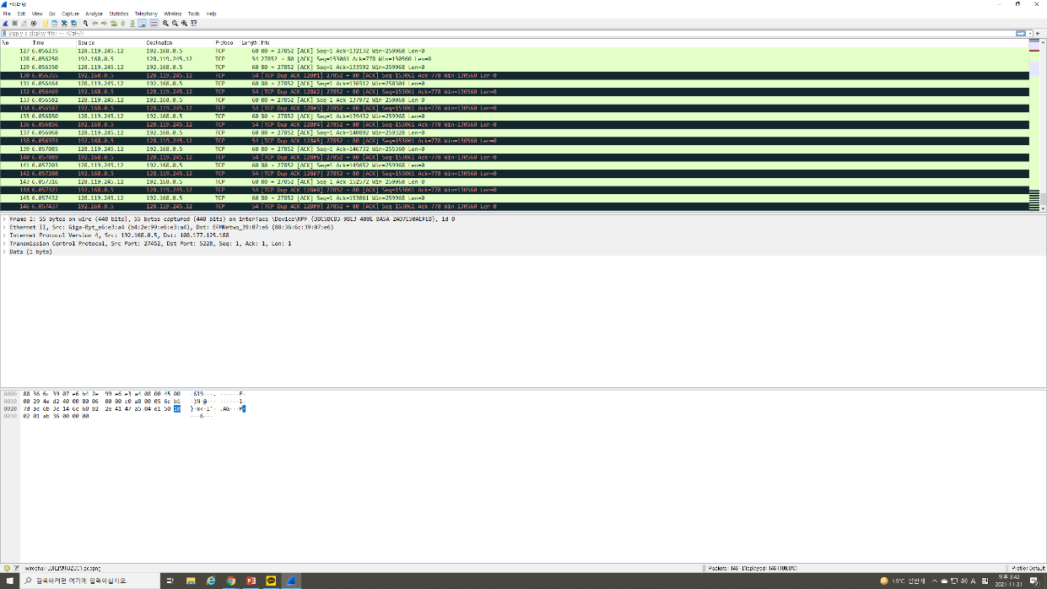
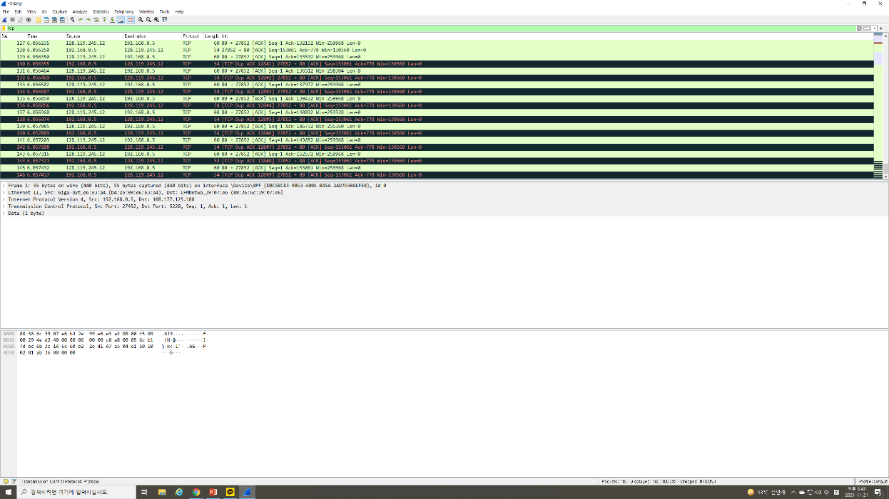
●파일을 업로드하기 전 캡쳐를 누르고 업로드 후 캡쳐를 멈춥니다.
●필터로 tcp만 걸러냅니다.

Slide 5
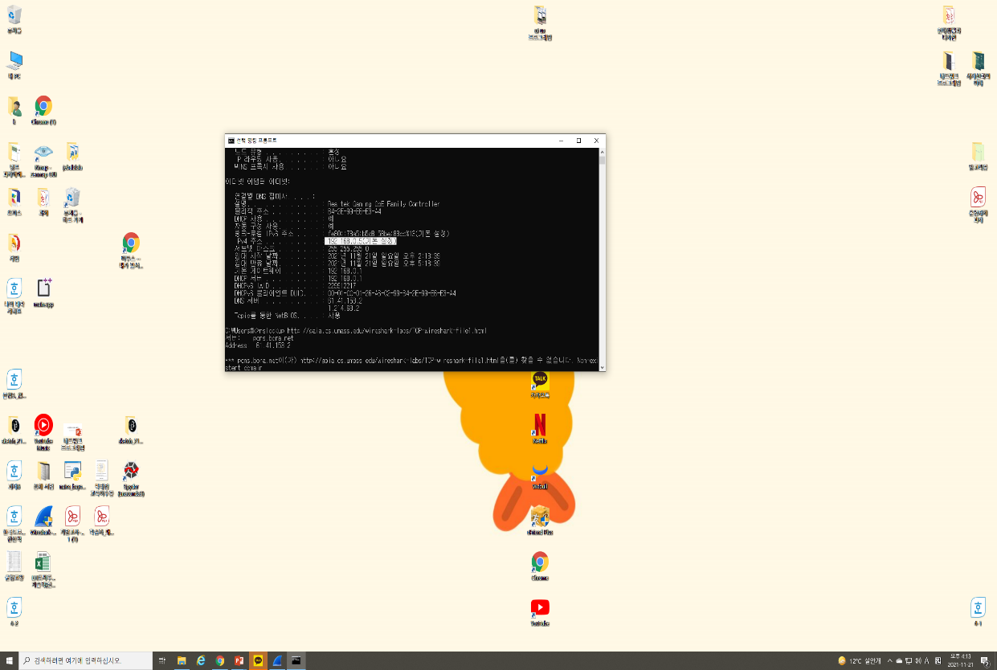
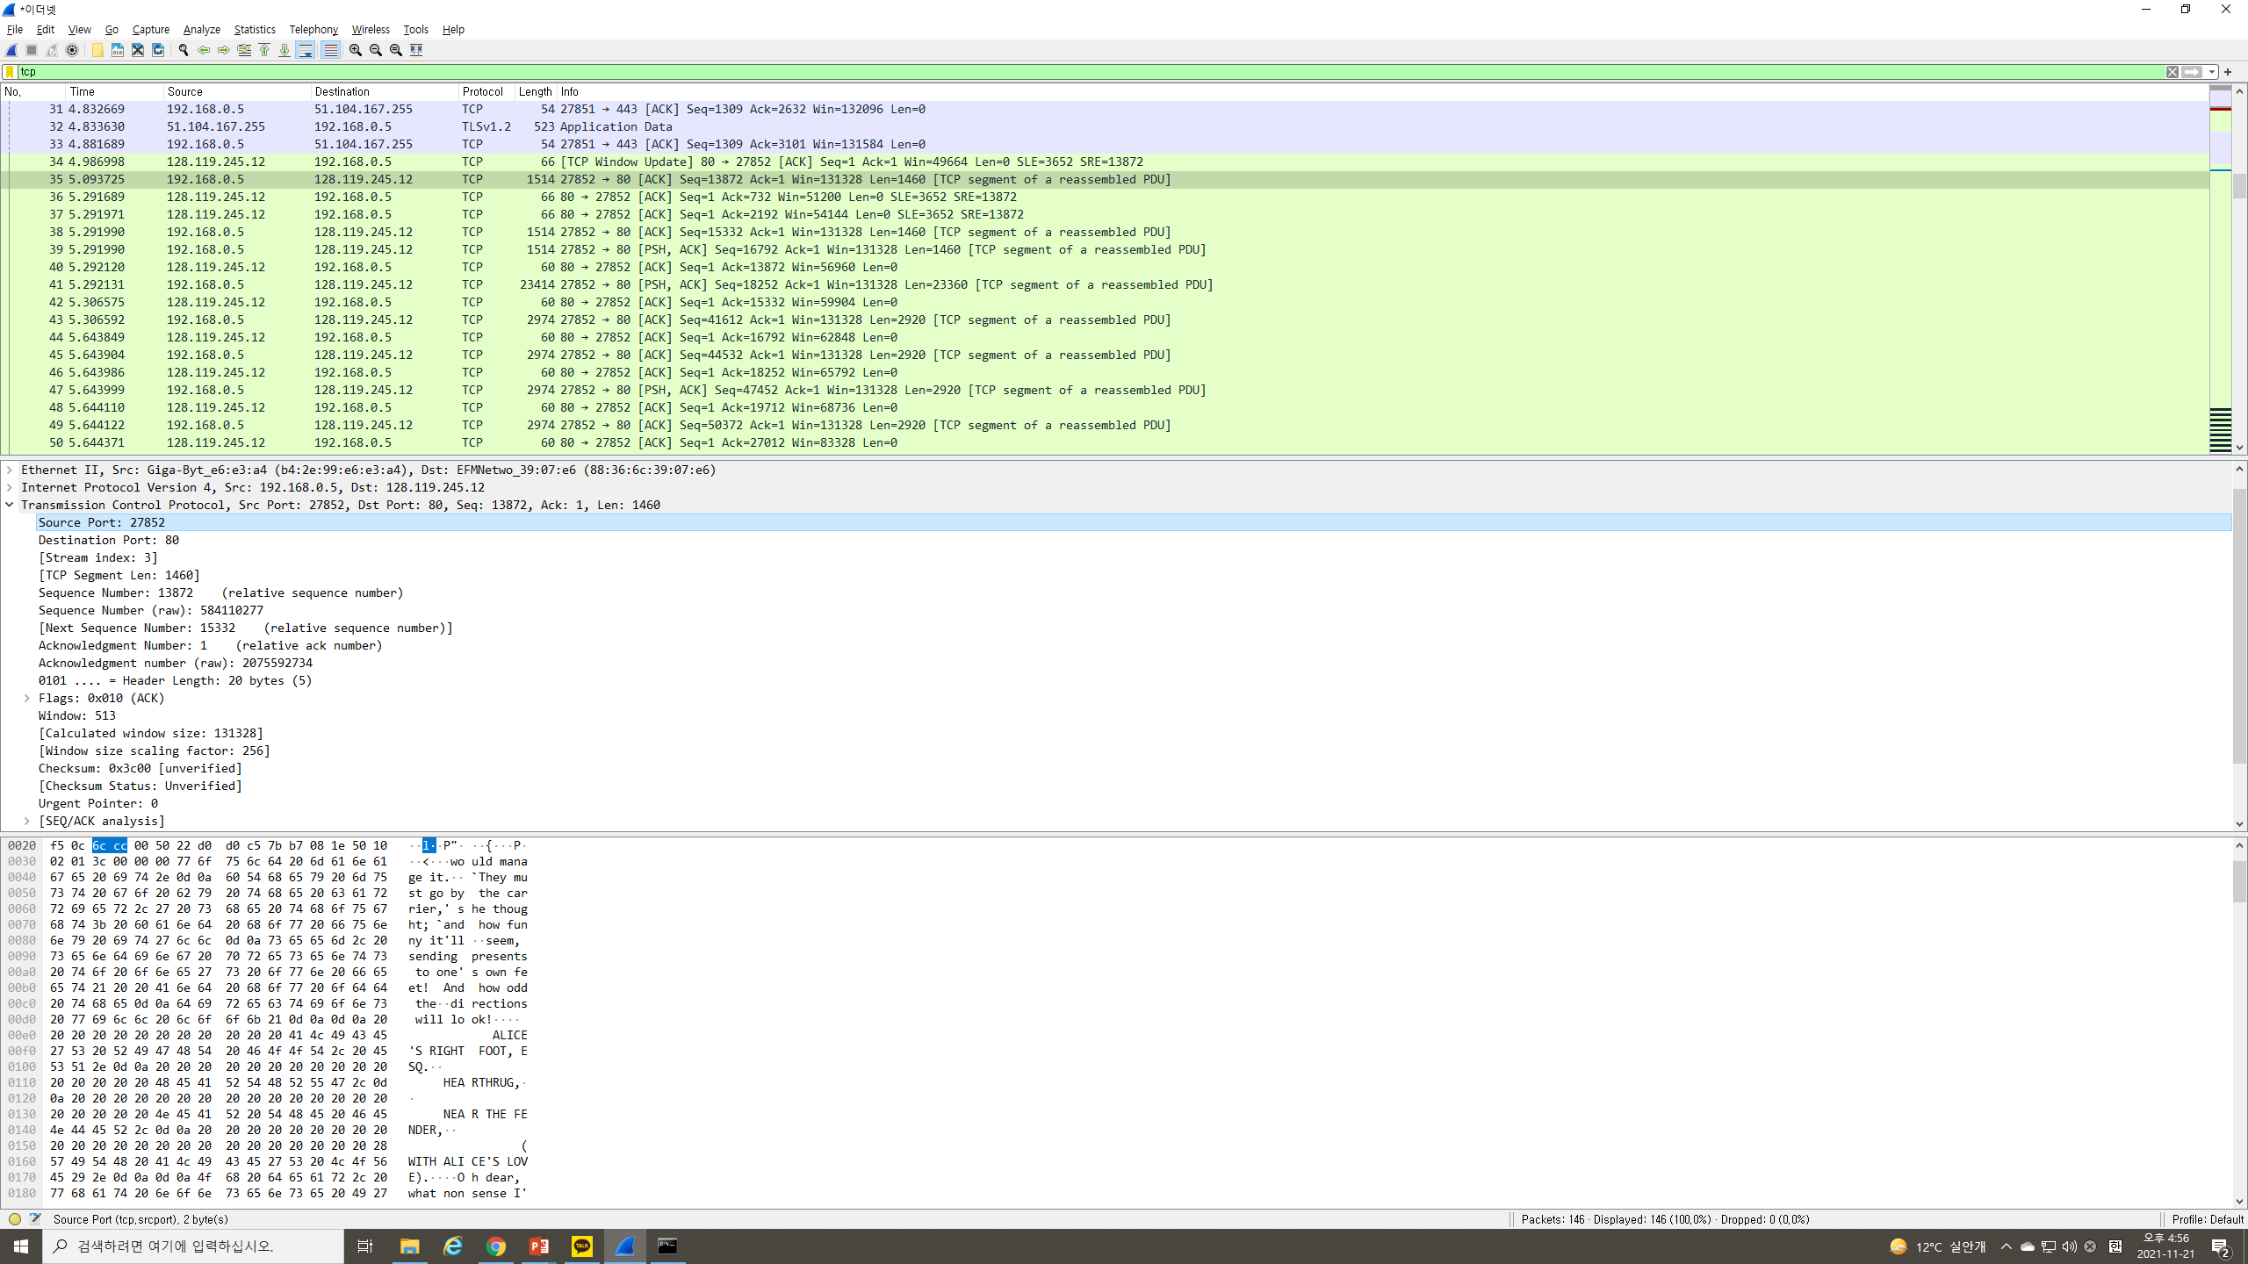
★ Questions 1 1. What is the IP address and TCP port number used by the client computer (source) that is transferring the file to gaia.cs.umass.edu?
● 제 ip주소는 192.168.0.5 입니다.
●TCP 포트번호는 27852 입니다.

Slide 6
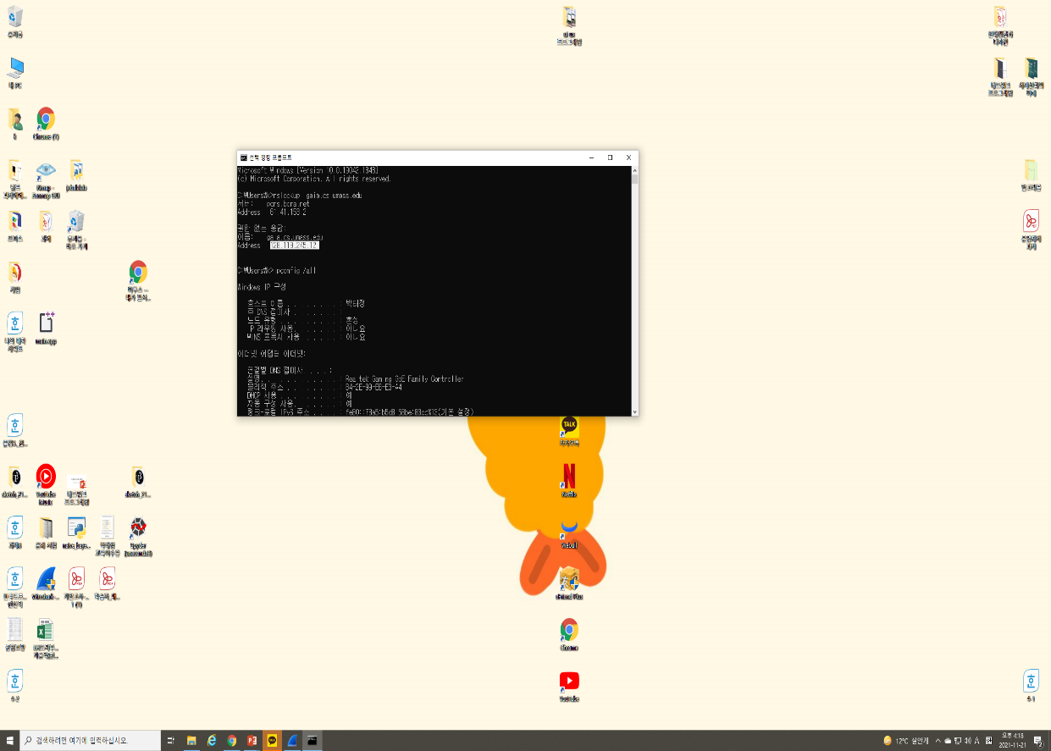
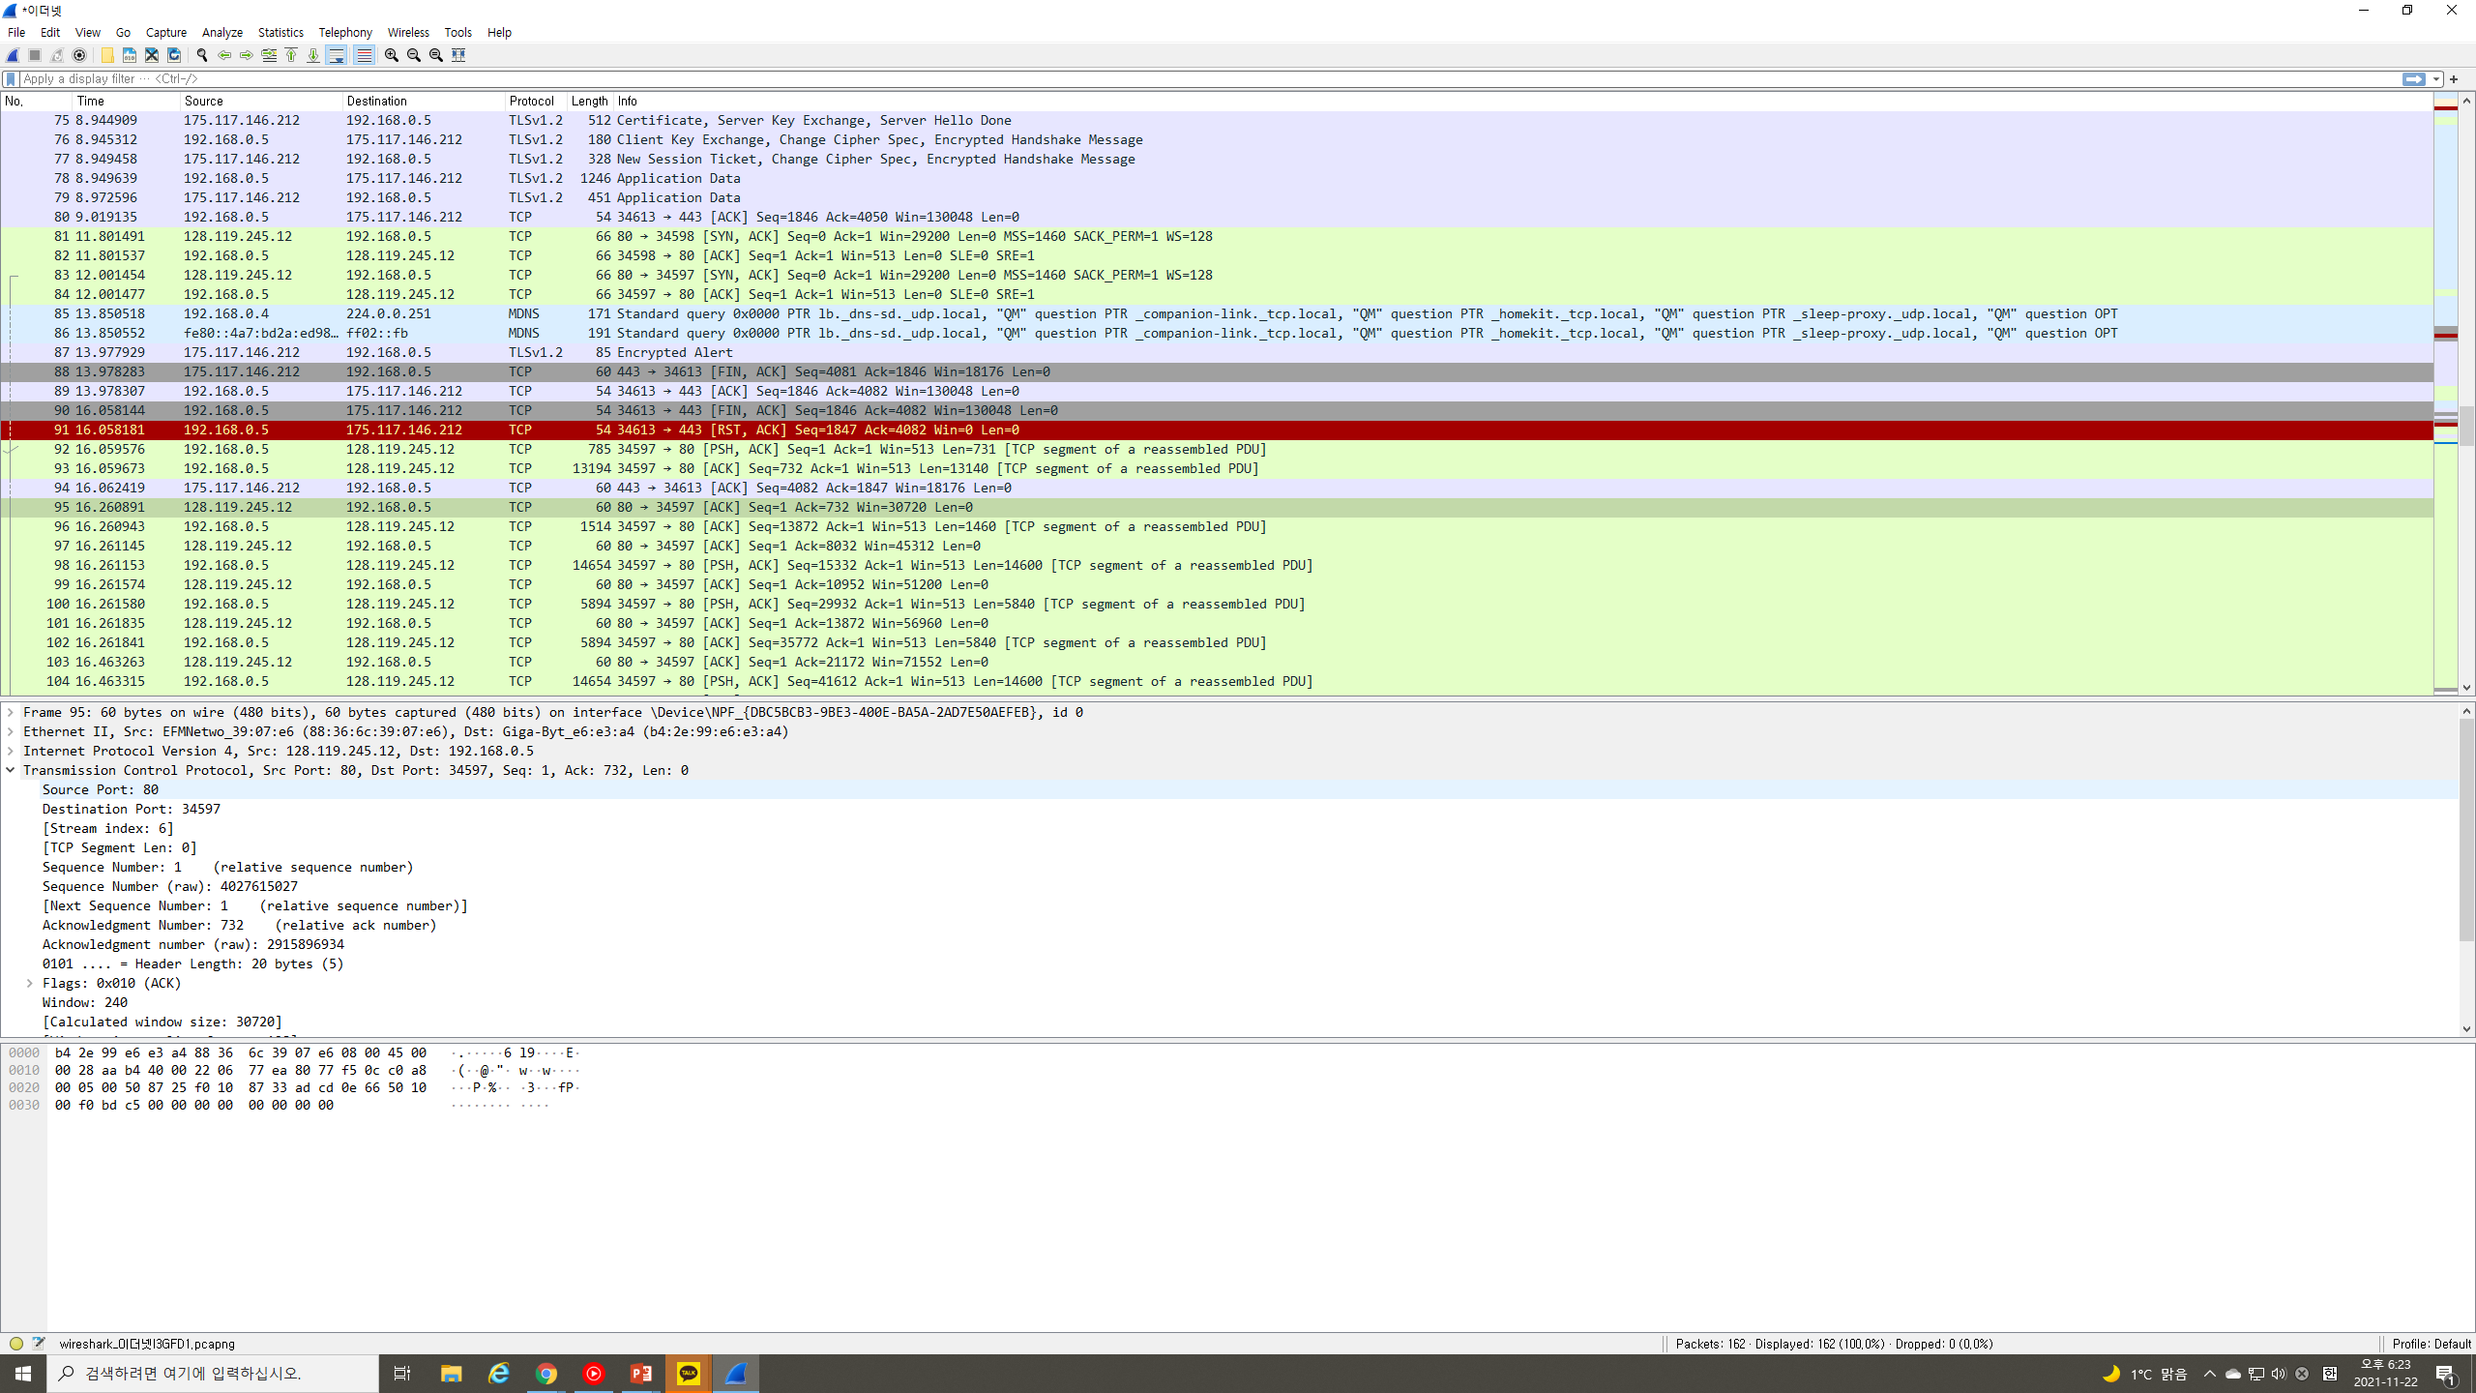
2. What is the IP address of gaia.cs.umass.edu? On what port number is it sending and receiving TCP segments for this connection?
●가이아의 ip주소는 128.119.245.12 입니다.
●가이아의 포트번호는 80입니다.

Slide 7
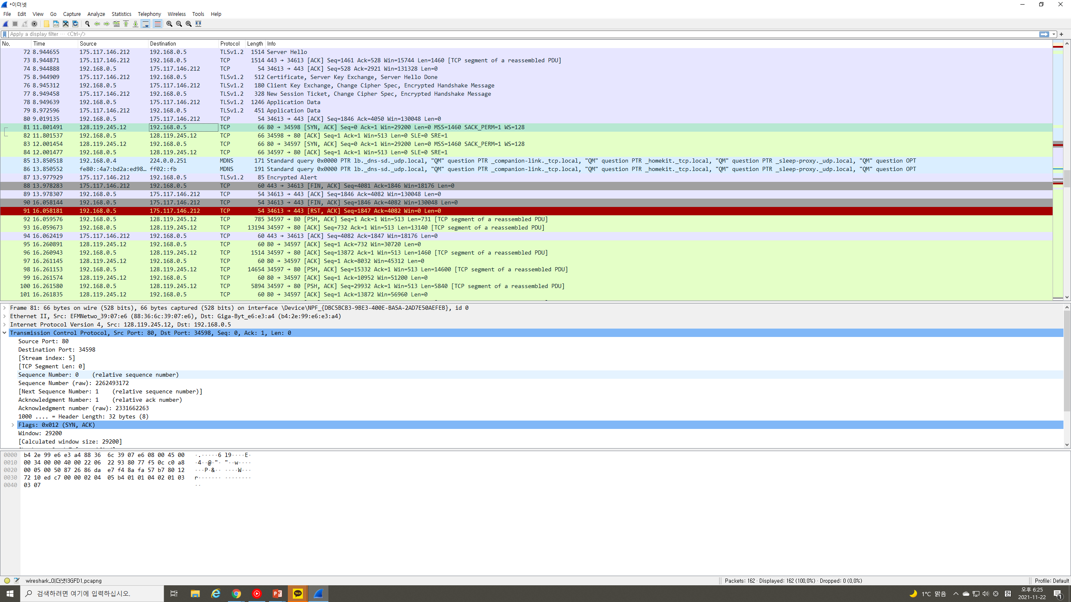
★ Questions 2 1.What is the sequence number of the TCP SYN segment that is used to initiate the TCP connection between the client computer and gaia.cs.umass.edu? What is it in the segment that identifies the segment as a SYN segment?
● 가이아와 TCP연결을 시작하는데 사용되는 SYN segment 의 시퀀스 넘버는 0입니다.
● Segment를 syn segment로 식별하는 SYN flag가 메시지에 포함되어 있습니다.

Slide 8
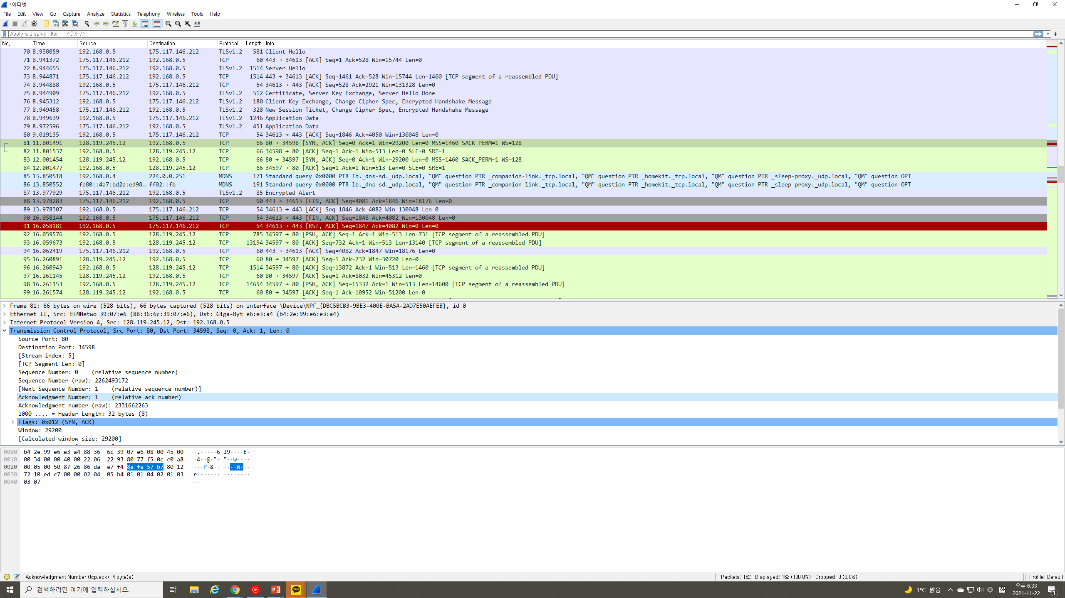
2. What is the sequence number of the SYNACK segment sent by gaia.cs.umass.edu to the client computer in reply to the SYN? What is the value of the Acknowledgement field in the SYNACK segment? How did gaia.cs.umass.edu determine that value? What is it in the segment that identifies the segment as a SYNACK segment?
●syn에 대한 응답으로 가이아가 내 컴퓨터로 보낸 SYN ACK 세그먼트의 시퀀스 번호는 0입니다.
●SYN ACK 세그먼트의 Ackknowledgement필드의 값은 1입니다.
●값을 결정하는 방법은 처음 sequence number에 1을 더한 것입니다.
●세그먼트안에는 SYNACK segment를 나타내는 flag가 있습니다.

Slide 9
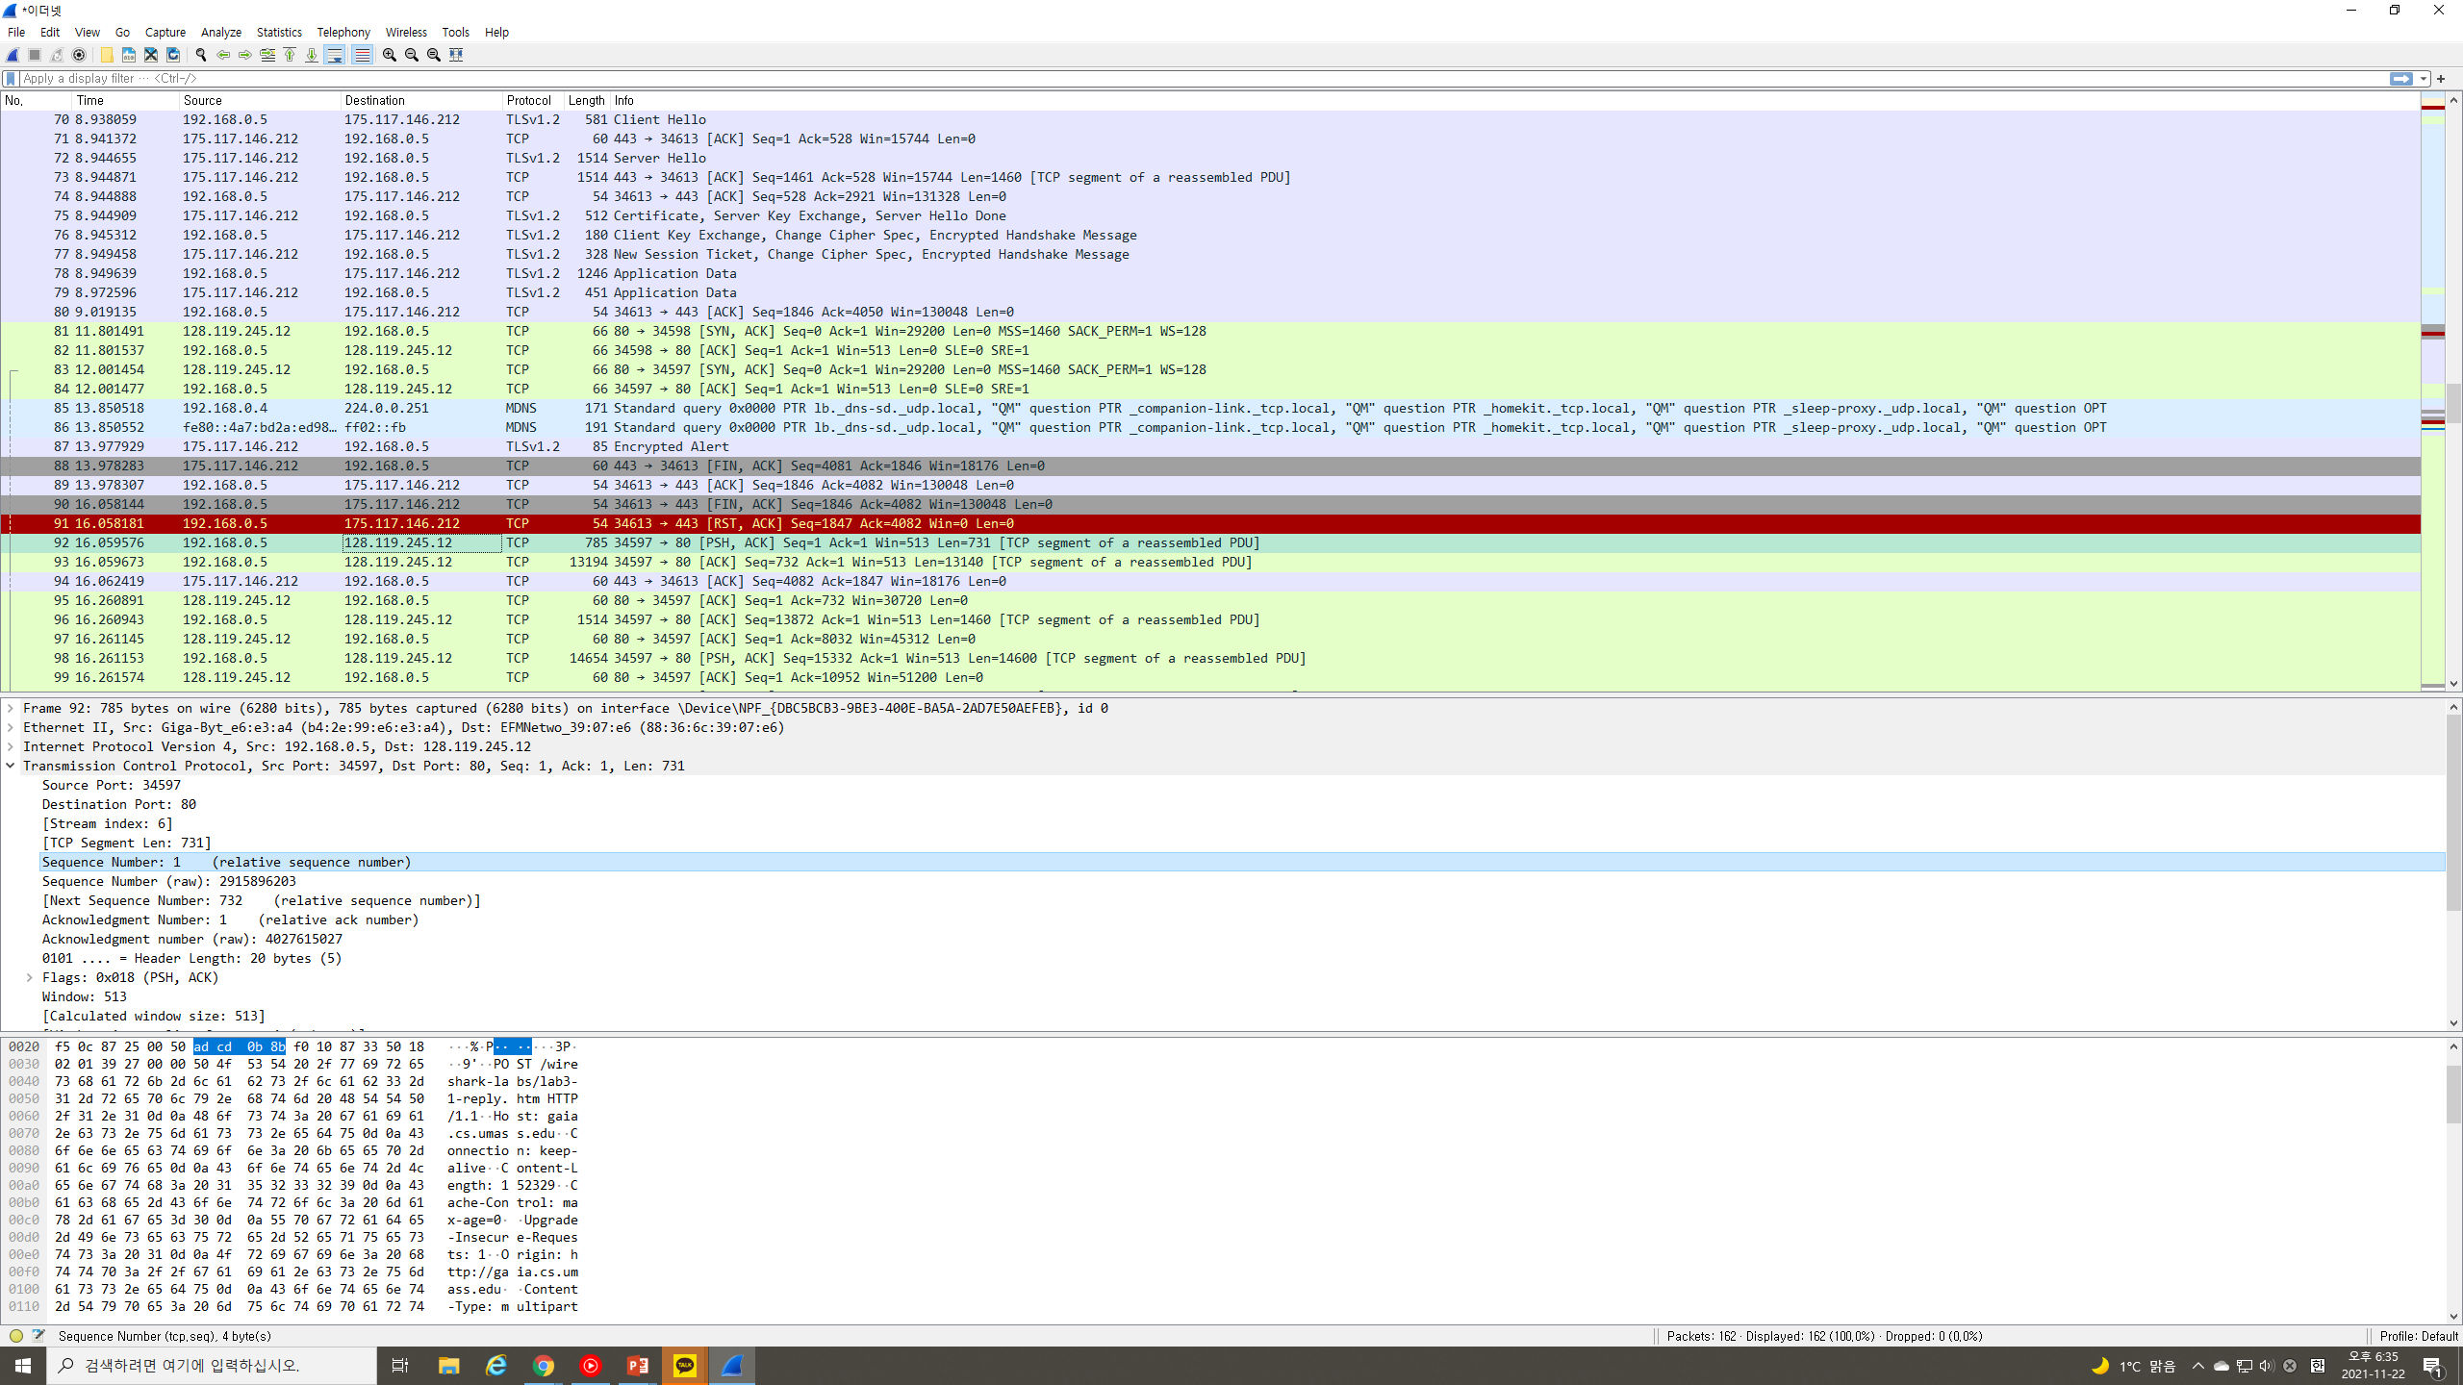
3. What is the sequence number of the TCP segment containing the HTTP POST command? Note that in order to find the POST command, you’ll need to dig into the packet content field at the bottom of the Wireshark window, looking for a segment with a “POST” within its DATA field.
●HTTP POST 명령을 포함하는 TCP 세그먼트의 시퀀스 번호는 1입니다.

Slide 10
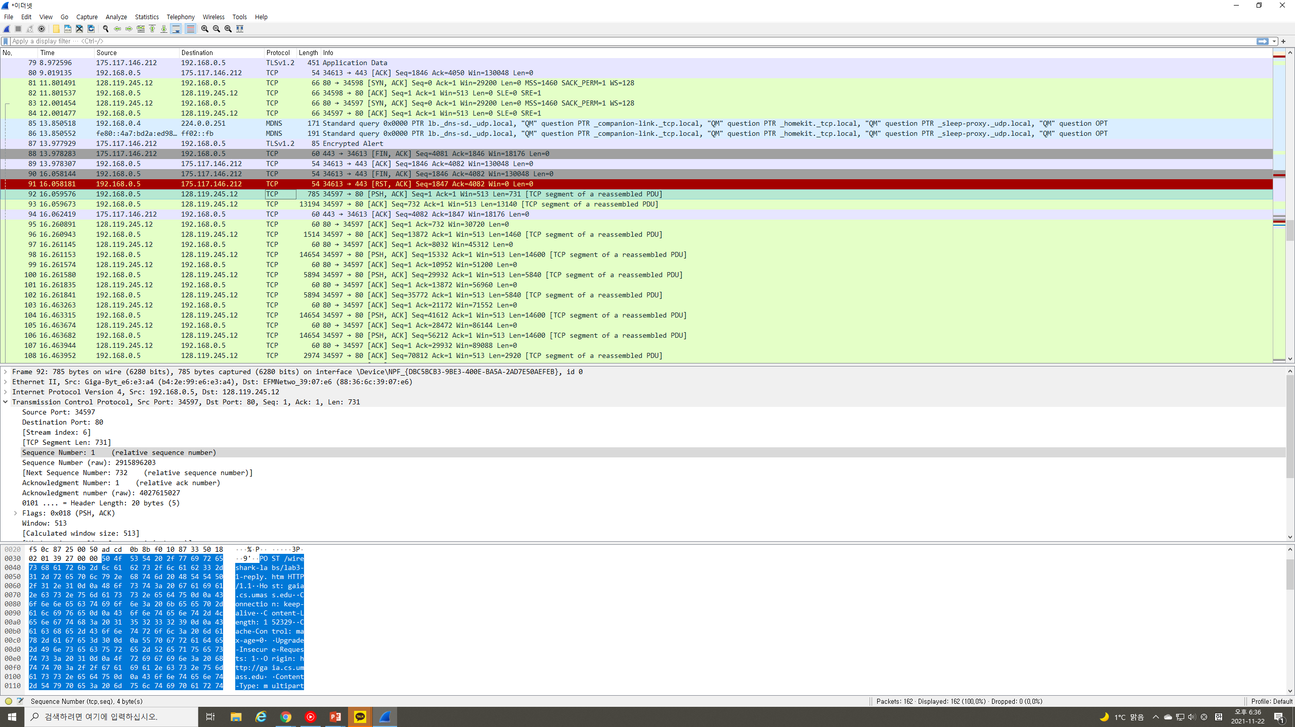
★ Questions 3 Consider the TCP segment containing the HTTP POST as the first segment in the TCP connection.
1. What are the sequence numbers of the first six segments in the TCP connection (including the segment containing the HTTP POST)?
답: 1,732,13872,15332,29932,35772

Slide 11
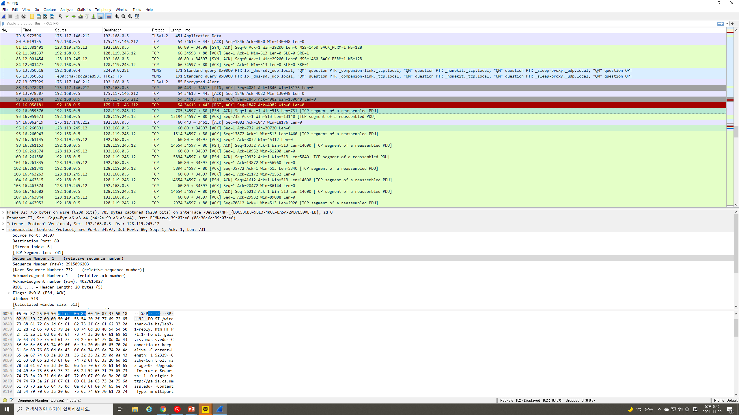
2.At what time was each segment sent? When was the ACK for each segment received?
답. 각 세그먼트는 16.059576,16.260943,16.261580 에 보내졌습니다. 각 세그먼트에 대한 ACK의 수신 시간은 16.059673,16.261153,16.261841입니다.

Slide 12
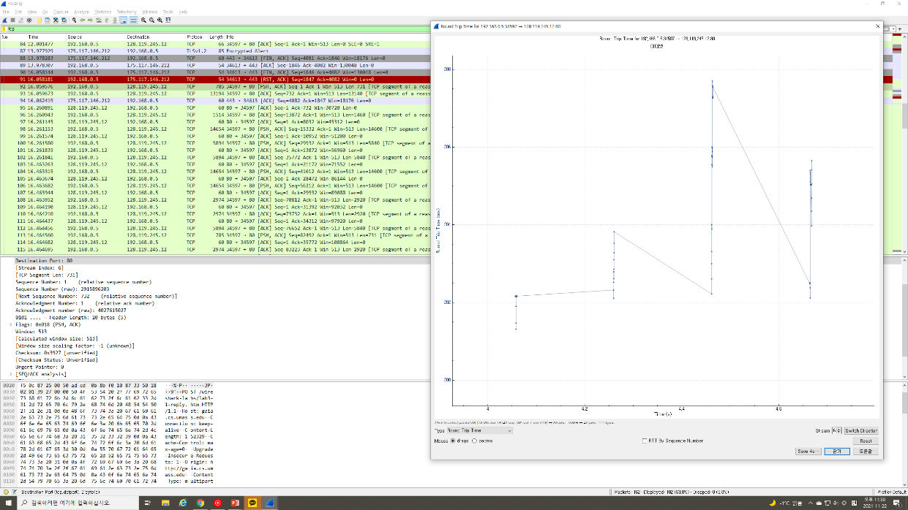
3. Given the difference between when each TCP segment was sent, and when its acknowledgement was received, what is the RTT value for each of the six segments?
답. 각 segment의 y좌표값입니다. 다음 그림과 같습니다.

Slide 13
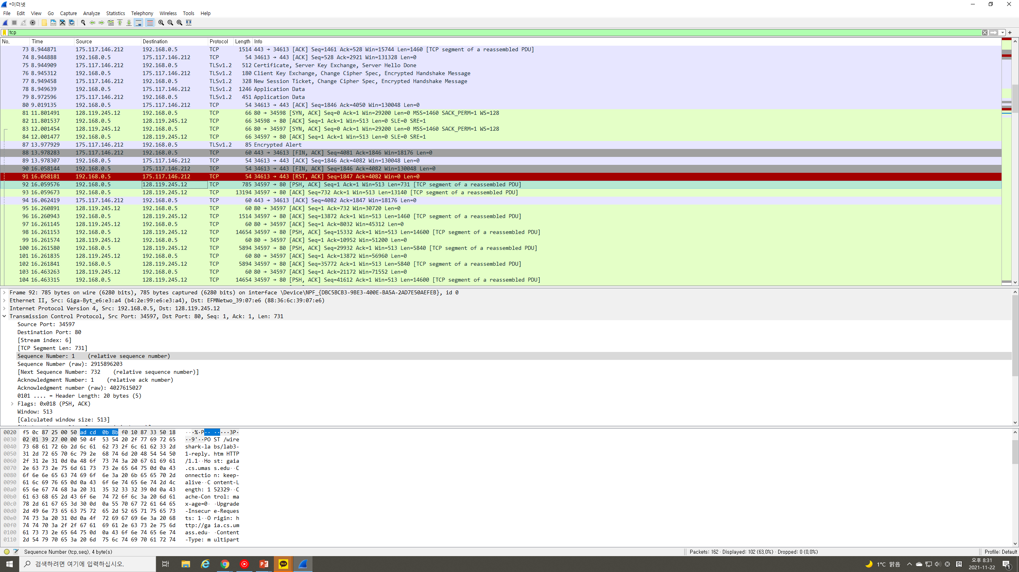
★ Questions 4 1. What is the length of each of the first six TCP segments?
답. 731,13140,1460,14600,5840,5840입니다.

Slide 14
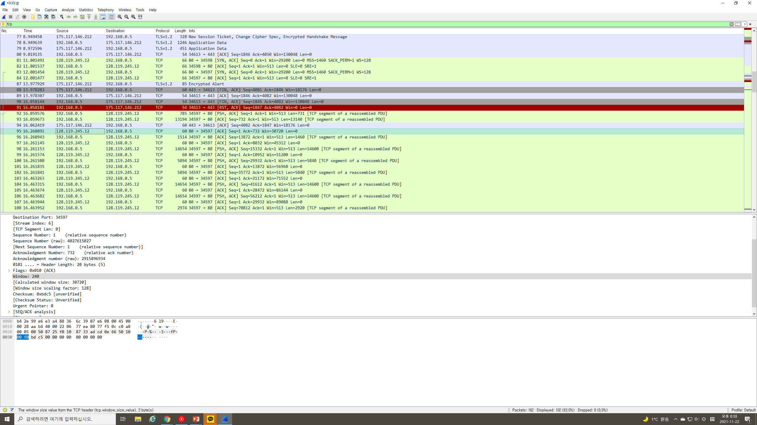
2. What is the minimum amount of available buffer space advertised at the received for the entire trace? Does the lack of receiver buffer space ever throttle(차단 혹은 전송 rate 감소) the sender?
●수신된 사용가능한 버퍼공간의 최소값은 29200바이트입니다.
●수신자 버퍼공간이 부족하여 window 필드가 0인 부분은 없었습니다.

Slide 15
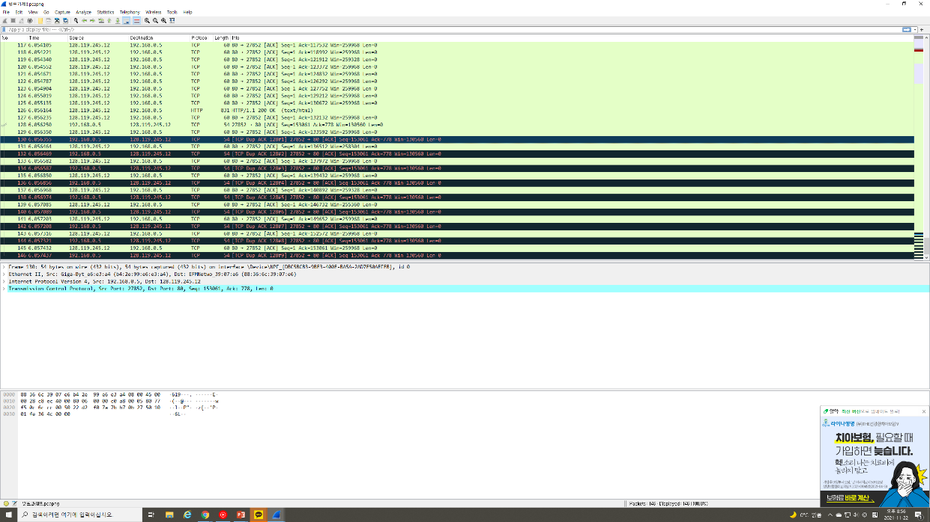
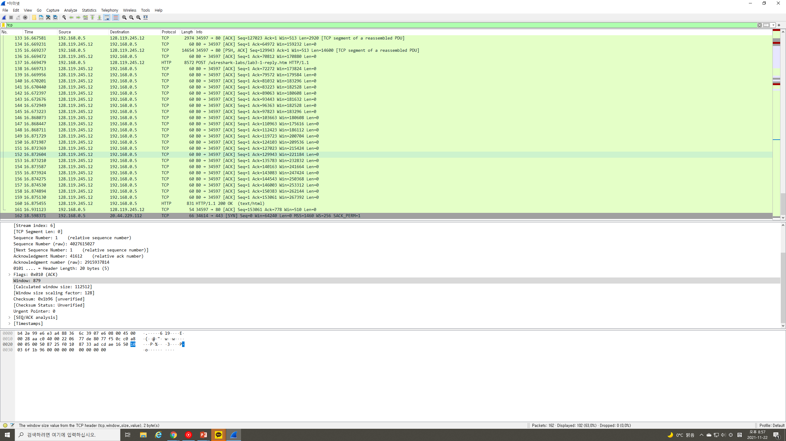
3.Are there any retransmitted segments in the trace file? What did you check for (in the trace) in order to answer this question?
●제가 두번 정도 돌렸는데 두번째에선 재전송된 추적 파일이 없었는데 첫번째 시도에선 발견되었습니다.
●재전송됬는지 체크하는 방법으로 Dup ack가 있는지 확인했습니다.

Slide 16
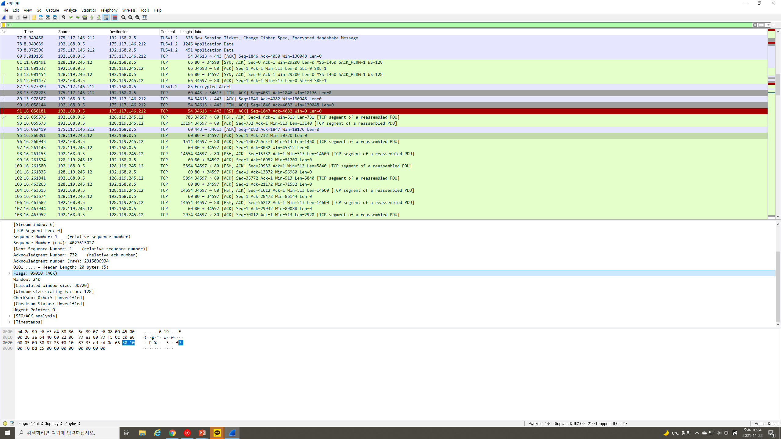
4. How much data does the receiver typically acknowledge in an ACK? Can you identify cases where the receiver is ACKing every other received segment (see the table on next page).
●2개의 연속된 ACK에서 acknowledged sequence number간의 차이가 두 ACK간에 수신한 데이터를 나타내기때문에 리시버는 ack에서 2920바이트를 인지합니다.
●ACK번호가 매번 2920씩 증가하여서 리시버가 2920바이트를 ACKing하고있는 것을 확인할 수 있습니다.
2920
2920

Slide 17
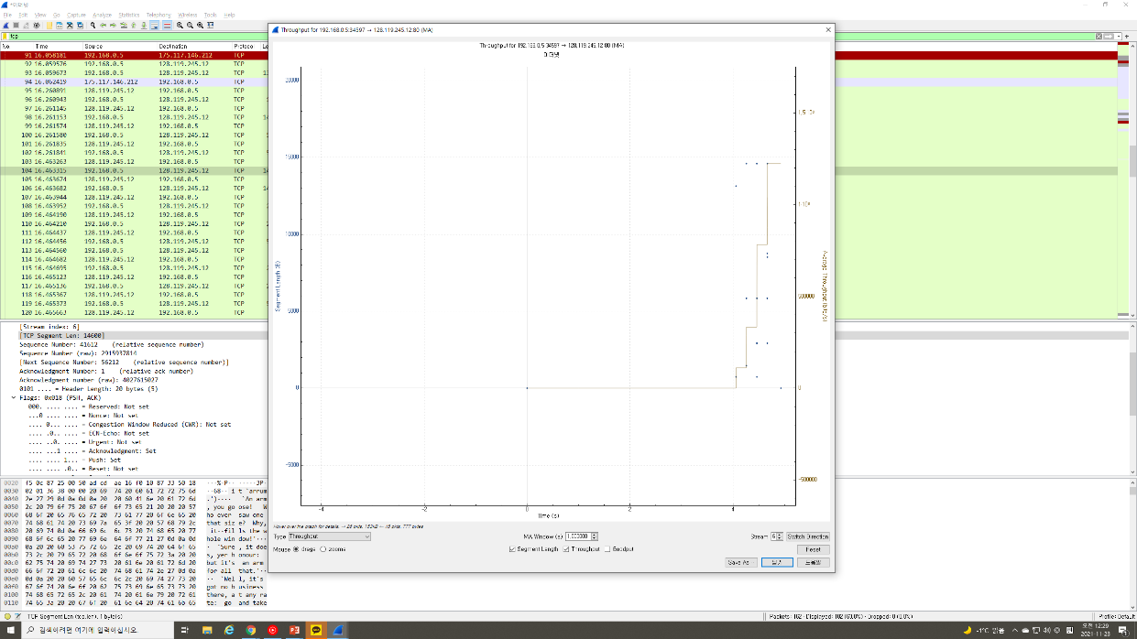
5. What is the throughput (bytes transferred per unit time) for the TCP connection? Explain how you calculated this value.
●처리량 throughtput은 전송 데이터의 양/ 시간 발생량이므로 처음 가이아 서버에서 보낸 ack의 시간이 16.260891이고 마지막으로 보낸 시간이 17.03215이므로 빼면 0.771259이고 엘리스의 데이터 크기는 152136바이트이므로 계산하면 197256.693정도 나옵니다.아래 그림처럼 Tool을 통해 확인해볼 수도 있을 것 같습니다.

Slide 18
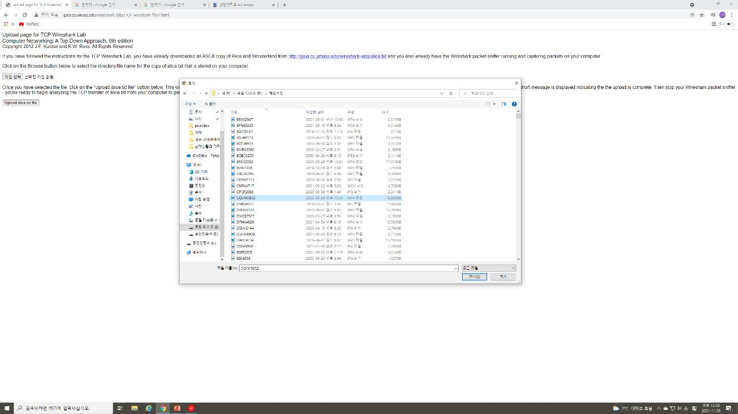
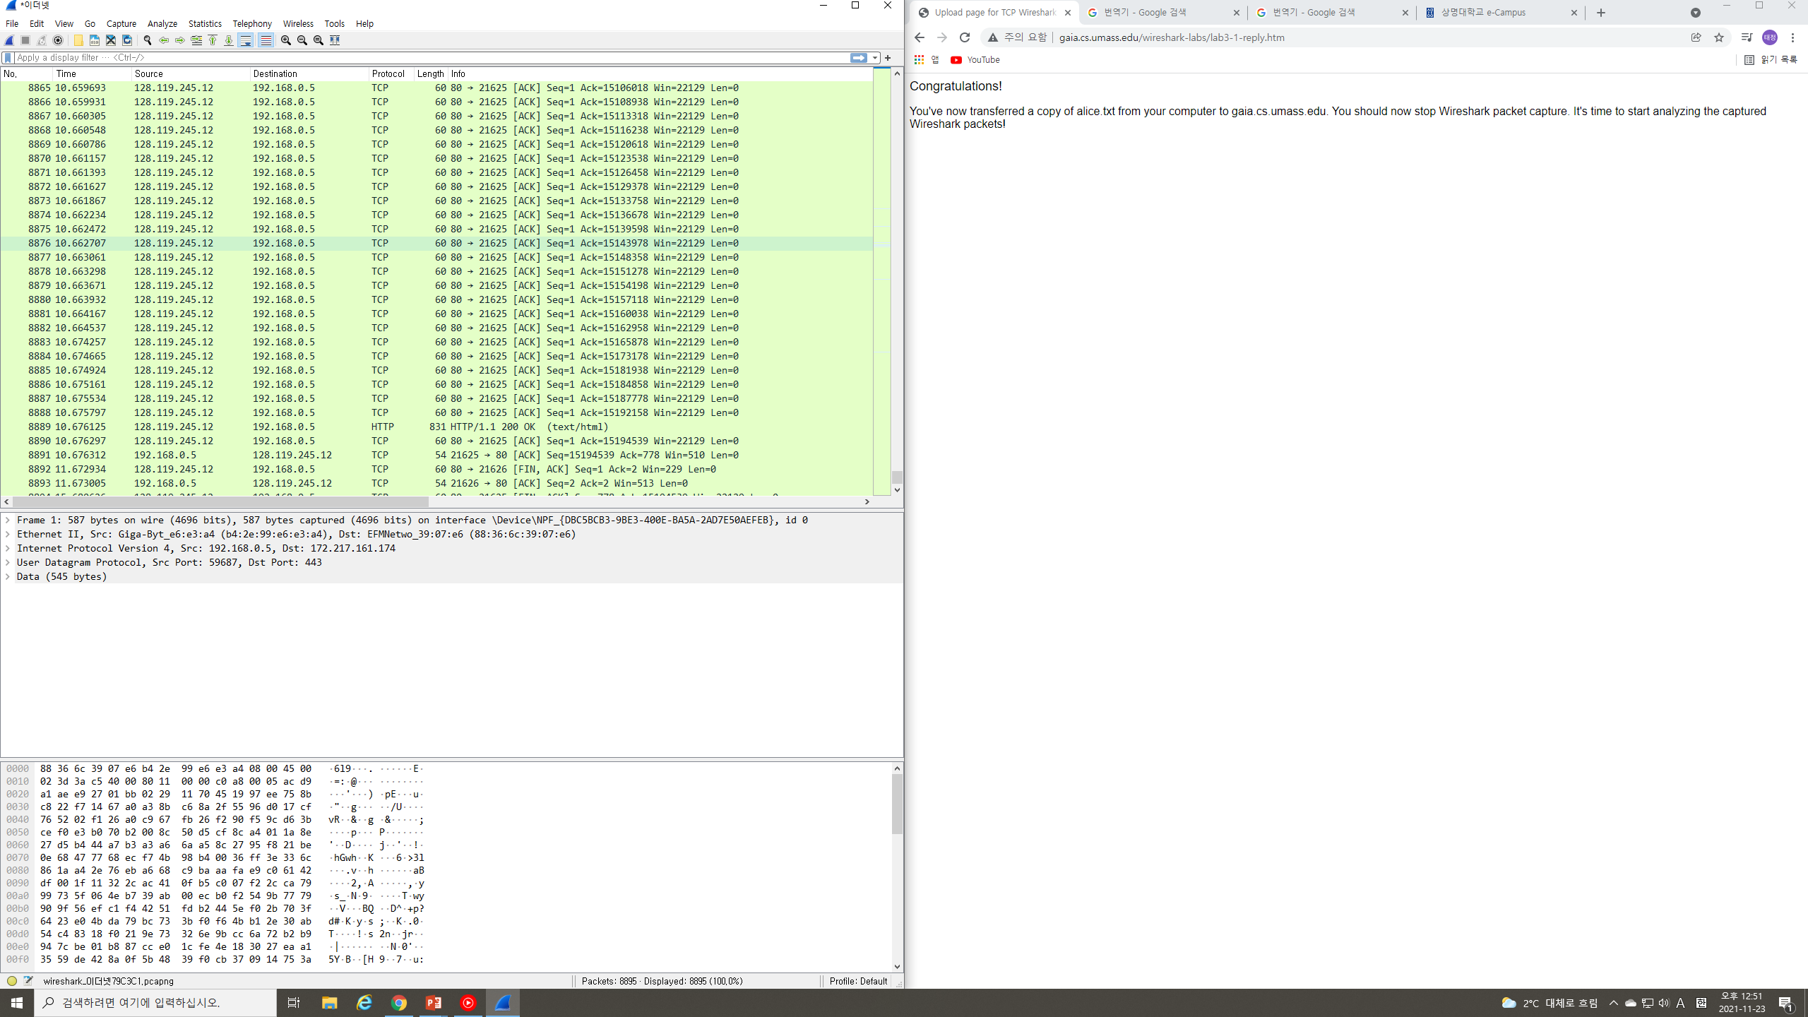
★ Questions 5 Can you identify where TCP’s slowstart phase begins and ends, and where congestion avoidance takes over? Comment on ways in which the measured data differs from the idealized behavior of TCP that we’ve studied in the text.
● 먼저 제 컴퓨터에 있는 누나의 핸드폰 백업된 용량 큰 동영상을 업로드하였습니다.
●와이어샤크를 실행했습니다.

Slide 19
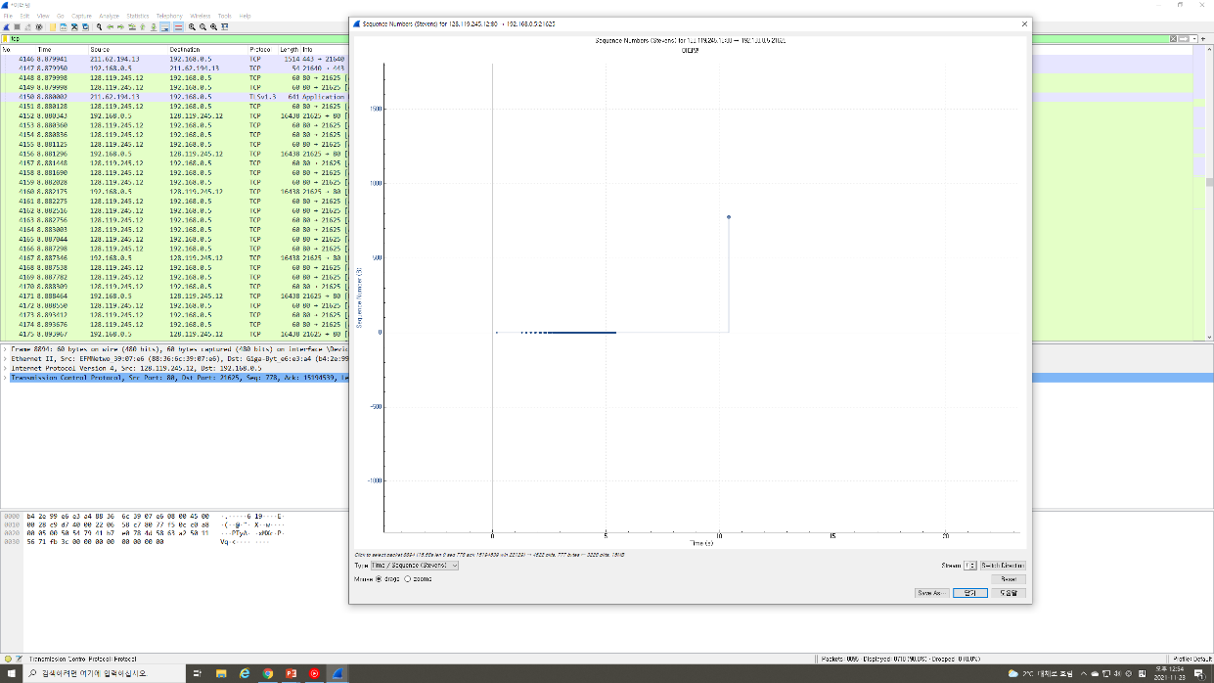
● 실행결과 수업에서 배웠던 점진적으로 증가되는 모습의 slow start의 부분은 나타나지 않았고, 선형증가되는 congestion avoidance 부분도 발견되지 않았습니다. 수업에서 배웠던 이상적인 데이터와 다르게 나온 이유로는 시퀀스 넘버가 증가하지 않아서 선형 증가가 이루어지지 않아 congestion avoidance가 없었을 것 같고, 또한 시퀀스 넘버의 점진적 증가도 이뤄지지 않아 slow start도 필요가 없었을 것 같습니다.

Slide 20
●시행착오
수업내용을 막상 와이어샤크에 적용하려니 읽는데 어려움이 있었습니다. 혹시나 다른 의미일까 인터넷 검색도 하고 유튜브의 다른 컨텐츠를 들으며 개념을 더 숙지한 것 같습니다.
특히 statistics의 tool을 이해하는데 어려움이 있어서 유튜브와 구글같은 곳에서 데이터를 보는 법을 익혔습니다.
제가 영어를 잘 못해서 ppt파일을 읽는데 좀 어려움이 있어서 구글번역기를 돌려서 이해했습니다.
수업을 들었을때와 다르게 과제를 수행하며 더 개념을 잘 숙지하게 된 것 같아 하면서 이해도 되고 좋았던 시간이었습니다.

